Slide 1
远程控制项目调研
周永潇 王文新

Slide 2
说明
理想的项目
端到端
提供远程桌面功能
开源
时延主要受传输限制
接下来所指 “Server”均为 共享桌面的一方
Windows RDP改不了
VNC?

Slide 3
说明
几个概念
远程桌面协议
如RDP, NX, SSH, VNC
基于某(几)种协议的应用
分客户/服务端, 如[Remmina], [TigerVNC], [NoMachine]
不基于现有协议的应用
如[xpra]

Slide 4
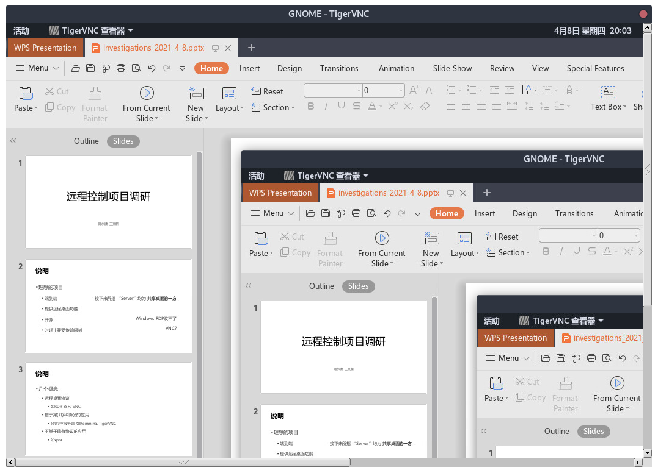
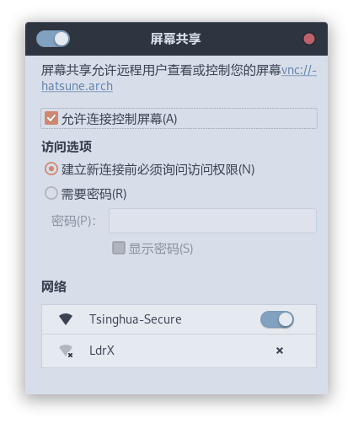
调研
1. VNC (Virtual Network Console)
相当于一款协议
截图, 压缩, 传输, 较为低效
代表软件:
[TigerVNC]: Client&Server
开源, 未试用Server
[gnome-remote-desktop]: Server
开源, 已跨平台试用, 有可感受的延迟(约100ms级)

Slide 5
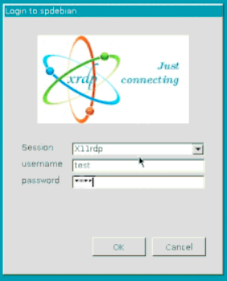
调研
2. RDP (Remote Desktop Protocol)
微软的远程桌面协议
针对远程控制做了桌面系统级的优化
代表软件:
[xrdp]: Server
RDP for X
开源, 未成功试用, 似乎是不太能支持Gnome
[Windows远程控制]: Client&Server
RDP的发源, 闭源

Slide 6
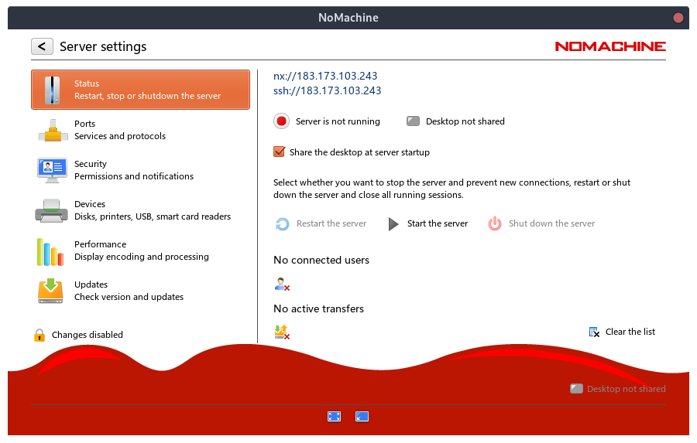
调研
3. NX
NoMachine公司的远程桌面协议
基于SSH, 快速
代表软件
[FreeNX]: Client&Server
2008年发布的开源版本
随后转入闭源, FreeNX不再更新
[NoMachine]: Client&Server
闭源版本, 已跨平台试用, 延时极低, 约50ms级

Slide 7

调研
4. [x2go] (Client&Server)
FreeNX的新替代品
基于SSH
有Windows的Client, 但Server只支持Linux
开源, 未试用

Slide 8
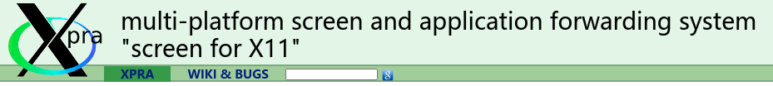
调研
5. [xpra] (Client&Server)
远程控制软件
可用SSL, SSH, WS等多种协议
开源, 跨平台, 未试用

Slide 9
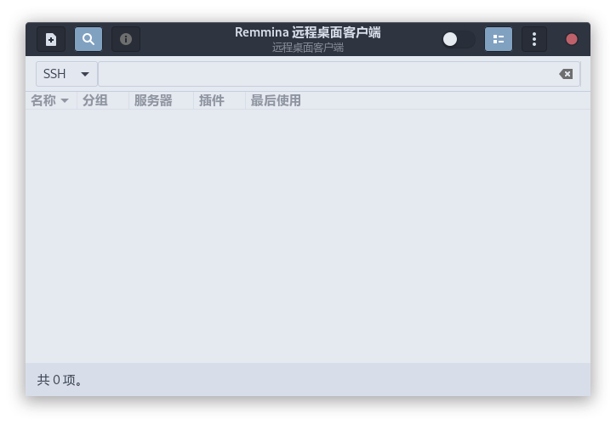
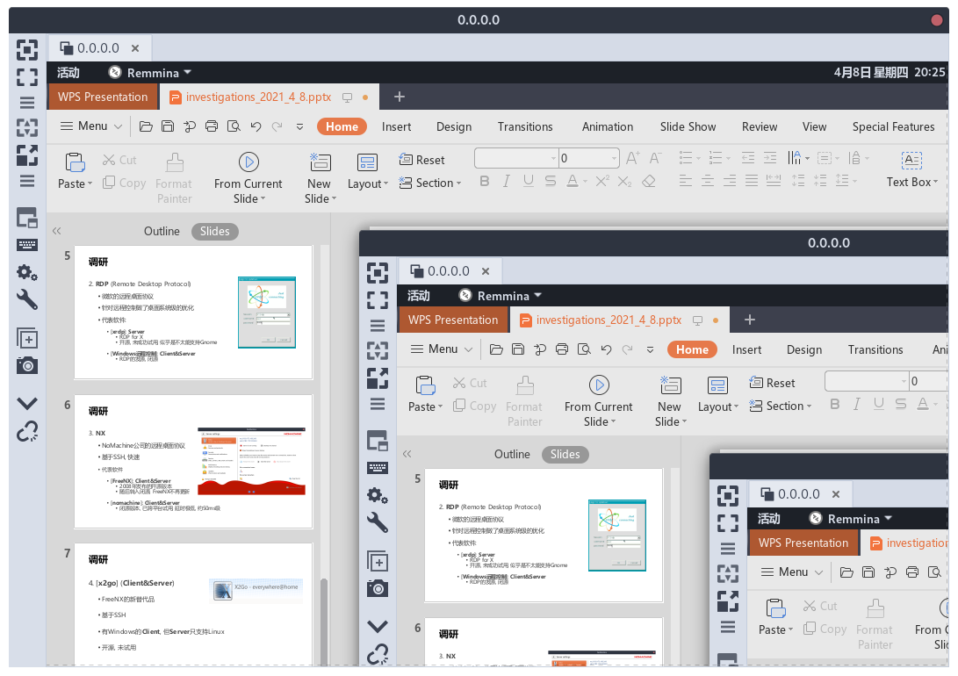
调研
5. [Remmina] (Client)
一款支持RDP, SSH, VNC, NX, SPICE的客户端GUI工具

Slide 10
总结: 现有的选项
1. VNC, 基于[TigerVNC]
可行
延迟问题
2. 调研[xpra]
考查其协议, 其延迟问题
3. RDP, x2go, NoMachine
4. 手打

Slide 11
报告结束 谢谢大家
周永潇 王文新

